Slide 1
الاغتسال للاولاد بعد حدوث الجنابة
2020
مقدم الهدف:أ.رحمة النهدي

Slide 2
المراجعة:أ. جمعة شعيب | الإعداد : أ.رحمة علي النهدي | الاغتسال للاولاد بعد حدوث الجنابة رقم الهدف (2068) | الهدف
الفئة العمرية: 12-11 عام | مستوى الشدة: البسطة | فئة الإعاقة : ذهنية | بيانات الهدف
ذهب حمد لغرفة خليفة ليتفقده لماذا امضى وقت طويل في غرفته ولم يخرج . حمد: خليفة ما الامر الذي يشغلك عنا ، انك لم تخرج من غرفتك اليوم من بعد المدرسة . خليفة: نعم يا حمد لدي بحث في مادة التربية الاسلامية ولا اعرف من اين ابدا . حمد: لا باس يا اخي سوف اساعدك ، ما هو موضوع البحث . خليفة: طلب منا استاذ التربية الاسلامية كتابة بحث عن الاغتسال بعد حدوث الجنابة . حمد: انه موضوع مهم ولا بد ان نعرفه جميعا، ولا بد ان نتبع التعليمات التي جاءت في القران والسنة ، تعال يا خليفة في البداية لابد من تحديد النقاط الرئيسية لكتابة البحث . خليفة : وما هي النقاط الرئيسية يا اخي . حمد : في البداية لا بد من كتابة المقدمة ، ثم التعريف بالجنابة مع ذكر الادلة من الكتاب والسنة ، ومن ثم شرح الخطوات الصحيحة للاغتسال ، والتوضيخ بالصور ومقاطع الفيديو. خليفة : وما هي الخطوات الصحيحة للاغتسال . حمد : الخطوات سهلة وبسيطة وهي كالتالي : النّية: فلا تُقبل عِبادةٌ ولا طاعة ولا عمل بلا نيّة، ويكفي لها مُجرّد العزم على فعل الشّيء وقصد فعله ابتداءً. التّسمية: وهي نفسها البَسملة، أو قول الشّخص: بسم الله الرّحمن الرّحيم. غسل يديه: ويغسلهما ثلاث مرات. غسل ما به من أذى: ويُقصد به الفَرج تحديداً، فيُسَنّ لمن أراد الغُسل من الجنابة غَسلُ موضع الجنابة وهو الفرج، كما جاء في حديث عائشة - رضي الله عنها - سالف الذّكر. الوضوء: والمقصود به الوضوء المعتاد بأركانه وسُننه، ويُسَنّ تأخير غسل القدمين إلى آخر الاغتسال. أن يَحثي على رأسه ثلاث حثيات: بحيث يروي بها أصول الشّعر. أن يبدأ بشقّه الأيمن ويدلّك بدنه بيده: ثم ينتقل إلى شِقّه الأيسر حتّى ينتهي من غسل جميع بدنه يفيض الماء على سائر جسده: وهو الرّكن الأساسيّ في غسل الجنابة، فإن اكتفى به أجزأه ذلك؛ لأنّ المقصود في الغُسل تعميم الماء على الجسم لإزالة النّجاسة وتحقق الطّهارة. أن ينتقل من موضع غسله فيغسل قدميه: ويكون ذلك في نهاية الاغتسال حتّى يكون غسل القدمين بماءٍ طاهرٍ لم تُصِبه نجاسةٌ. أن يُخلّل أصول شعر رأسه ولحيته بماء قبل إفاضته عليه. وهكذا استمر حمد يساعد خليفة حتى انتهى من البحث المطلوب ، وحصل خليفة على النجمة الذهبية لبحثه المتميز . الأنشطة الصفية: التطبيق العملي امام الطلبة ( التمثيل : اداء الحركات ) عرض مقطع فيديو تعليمية(طريقة الغسل من الجنابة ببساطة جدا) . |  |  | كتاب الطالب
https://youtu.be/kXJ2qFY9qSA

Slide 3
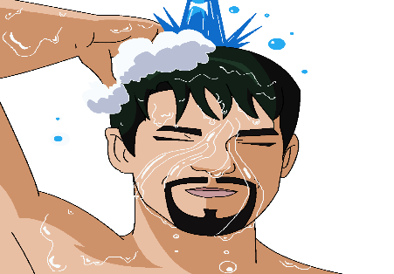
الحصة الدراسية: الهدف الرئيسي هو : الاغتسال للاولاد بعد حدوث الجنابة أهداف أخرى: تنفيذ التمارين والأنشطة الصفية داخل الغرفة الصفية اجرائياً. استخدام الوسائل التوضيحية ( الصور ، المجسمات ،مقاطع الفيديو ، ...) اداء مواقف تمثيلية (تميثيل خطوات الاغتسال الصحيحة ، التطبيق على دمية ،...) شرح الدرس بطريقة سهلة وبسيطة لايصال المعلومات للطلبة و التركيز على النقاط التاليه : شرح ما هو الجنابة . موجبات الاغتسال من الجنابة . فرائض غسل الجنابة . كيفية غسل من الجنابة . النشاط الرياضي نثر صور للادوات التي نحتاجها للاغتسال (الصابون ، الشامبو، الماء ، الرشاش ، ...)بالاضافة لصور لاجزاء الجسم ، وصور لاشياء من مواضيع اخرى لا علاقة بها بالاغتسال ، واعطاء كل طالب سلة وعلى كل طالب الاسراع لجمع الصور الصحيحة بعد الاشارة ، والفائز من ينتهي اولاً . النشاط الفني: نزين سلة العناية الذاتيه ويتم وضع (الصابون ، الشامبو، الفوط ، العطر ...) ، تزين علبة الصابون ، استخدام الوان الزجاج لرسم الحرف الاول من الاسم على زجاجة العطر ، اعادة استخدام علب الشامبو الفارغة . النشاط الموسيقى: عرض اغنية حمامي | دليل للمعلم
طلب من ولي الأمر تدريب الطالب على اتباع الخطوات الصحيحة للاغتسال من الجنابة . حل اوراق العمل المدرجة في الشرائح | الواجب المنزلي
مقاطع فيديو تعليمية : الغسل الصحيح بطريقة سهلة و مبسطة هل يجوز استعمال الصابون في الغسل الشرعي؟ بالفيديو الطريقة الصحيحة للإغتسال من الجنابة | تمارين الكترونية
متوسط : يؤدي حركات الاغتسال بالتقليد جيد: يؤدي حركات الاغتسال الصحيحة متبعاً التعليمات مرتفع: يؤدي حركات الاغتسال بطريقة صحيحة بدون مساعدة | التقييم
https://youtu.be/YlkGxZKQ7f8
https://youtu.be/QU9seWDpUww
https://youtu.be/c2Lz3bUm0WU
https://youtu.be/LiujkbZ33m4

Slide 4
الاغتسال للاولاد بعد حدوث الجنابة
نقاط مهمة في الحصة الدراسية
تبسيط المعلومات وتوصيلها بشكل واضح
اعطاء كل طالب الفرصة للتدريب
مراعاة الفروق الفردية اثناء التدريب
استخدام وسائل واضحة ومختلفة لتوصيل المعلومة (مشهد تمثيلي ، مقطع فيديو ، مسرح عرائس ، قصص ، ...)
التنوع في اعطاء الحصص بين الحصص الجماعية والفردية .
تشجيع وتعزيز وتحفيز الطالب .
على ولي الامر تدريب الطالب على التطبيق العملي المباشر .

Slide 5
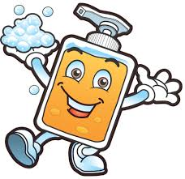
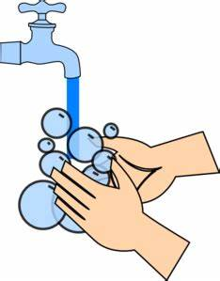
يضع دائرة على الادوات التي نحتاجها للاغتسال

Slide 6
ترتيب الخطوات الصحيحة لغسل الجنابة بوضع الارقام حسب التسلسل الصحيح

Slide 7
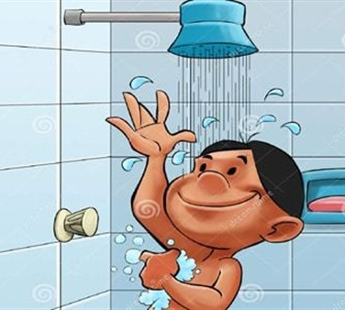
ضع علامة صح عند الصورة التي تمثل الاغتسال وعلامة خطا عند الصورة التي لا تمثل الاغتسال

Slide 8
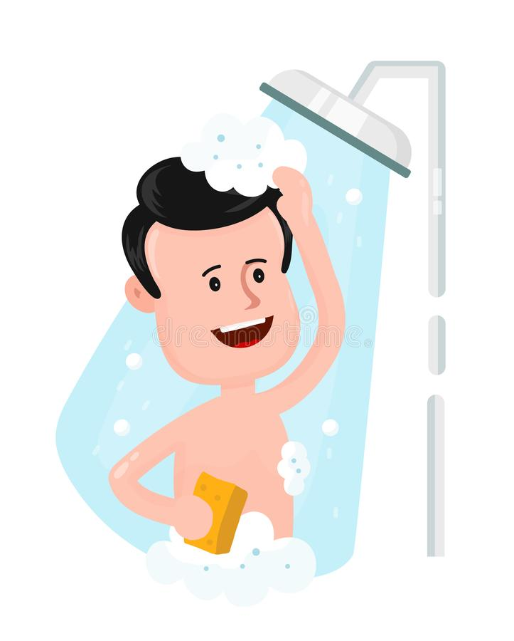
يلون الصور التي تمثل الاغتسال فقط

Slide 9
شكراً للجميع
أ. رحمة النهدي

